Slide 1
2023 캡스톤 디자인2 계획 발표
Predicting Sow Artificial Insemination Timing
Using Ear Popping Detection
(귀 쫑긋 탐지를 통한 모돈 인공수정 시점 예측)
Andrew Ng
20201747 이상욱, 20191781 이가현, 20201774 신유정
지도교수 : 이현빈
Notes:
안녕하세요 Andrew Ng팀의 캡스톤 디자인2 ‘귀 쫑긋 탐지를 통한 모돈 인공수정 시점 예측’ 계획 발표를 시작하겠습니다.

Slide 2
팀원 소개 및 역할
프로젝트 목표 및 개요
캡스톤 디자인 1 내용
캡스톤 디자인 2 계획
추진 전략
QnA
INDEX
Notes:
발표는 팀원 소개 및 역할, 프로젝트 목표 및 개요, 캡스톤 디자인 1 내용, 캡스톤 디자인 2 계획, 추진전략, QnA 순으로 진행하겠습니다.

Slide 3
01.팀원 소개 및 역할
Notes:
팀원 소개 및 역할입니다.

Slide 4
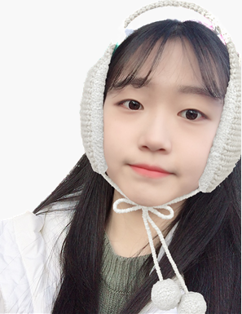


01. 팀원 소개 및 역할
이상욱
신유정
이가현
논문 서치 및 자료조사
딥러닝
논문 서치 및 자료조사
딥러닝
백엔드 개발
자료조사 및 PPT
Notes:
이상욱, 신유정 팀원이 논문 서치 및 자료조사와 딥러닝 part를 맡고 있고 이가현 팀원이 백엔드 개발과 자료조사 및 PPT를 맡고 있습니다.

Slide 5
02. 프로젝트 목표 및 개요

Slide 6
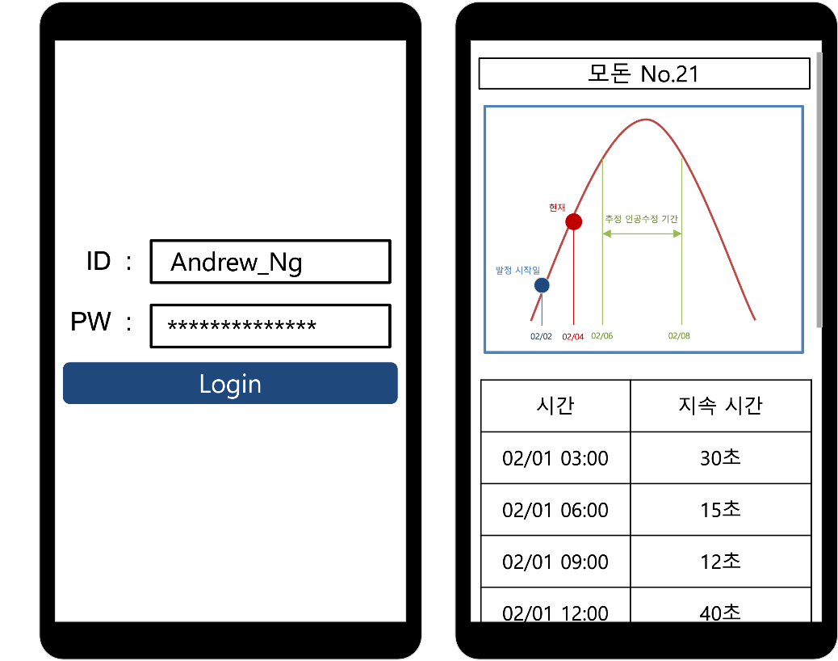
02. 프로젝트 목표 및 개요
모돈 인공수정 시점 예측 어플리케이션 구축
〮 모돈의 ear popping 여부를 바탕으로 인공수정 시점 예측
데이터 수집
모델 선택 및 학습
어플리케이션 구현
Notes:
저희 Andrew Ng(앤드류 웅)은 데이터를 수집 후 모델 학습하여 모돈의 인공수정 시점 예측 어플리케이션 구축할 예정이며(다음장으로)

Slide 7
02. 프로젝트 목표 및 개요
프로젝트 목표
〮 딥러닝을 기반으로 한 '귀 쫑긋 탐지를 통한 모돈 인공수정 시점 예 측' 알고리즘을 개발
〮 YOLOv8 모델에 학습 후 모델을 통해 모돈의 Popping 여부를 시계열 데이터로 구성한 뒤, LSTM 모델로 적절한 인공수정 시점을 예측
〮 예측한 결과는 Flutter로 구현한 웹 애플리케이션으로 사용자 전달
Notes:
딥러닝을 기반으로 한 '귀 쫑긋 탐지를 통한 모돈 인공수정 시점 예측' 알고리즘을 개발을 목표로 하고 있습니다.(한숨 고르고 ㅋ) 저희는 YOLOv8 모델 학습 후 모델을 통해 모돈의 Popping 여부를 시계열 데이터로 구성한 뒤, LSTM 모델로 적절한 인공수정 시점을 예측하고 예측한 결과는 Flutter로 구현한 웹 애플리케이션으로 사용자에게 전달할 계획입니다.

Slide 8
03. 캡스톤 디자인 1 내용

Slide 9
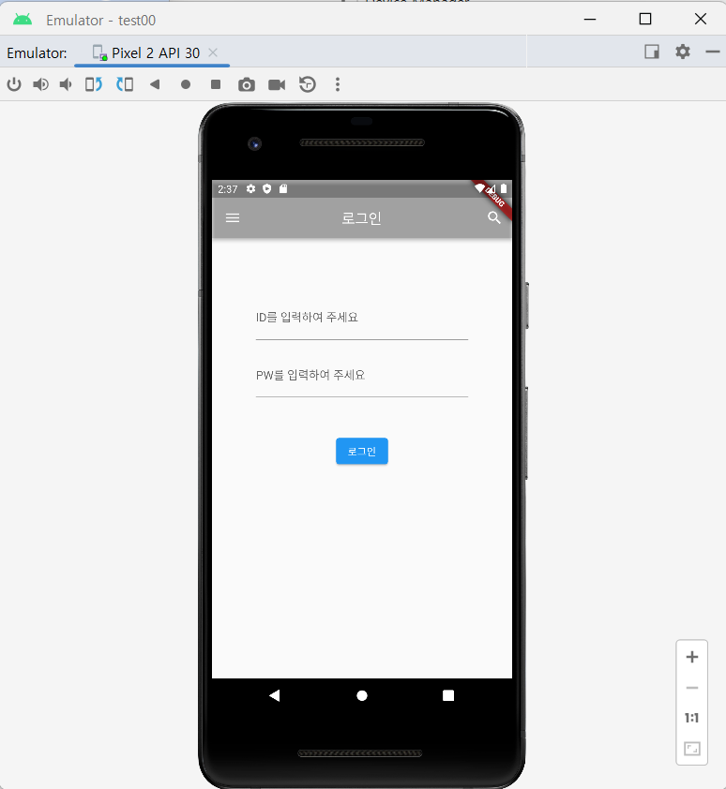
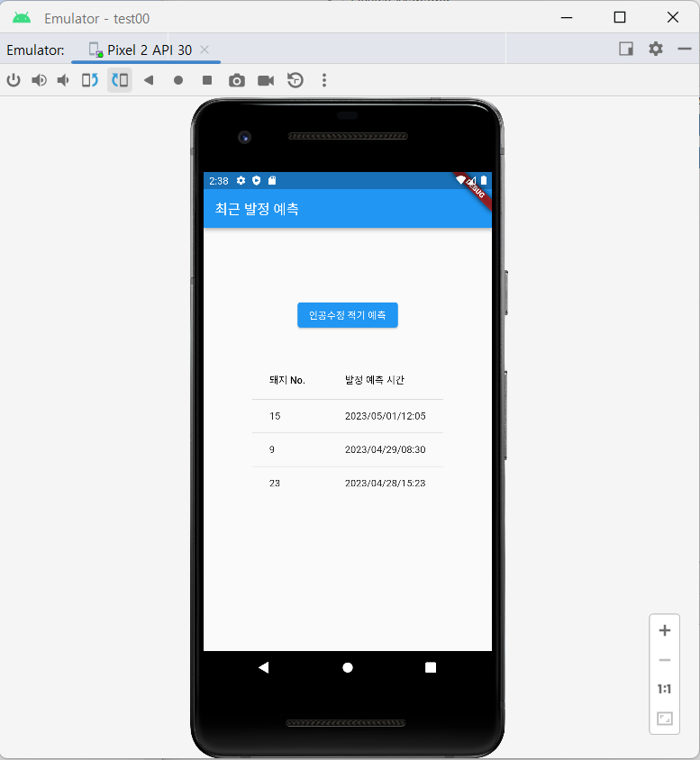
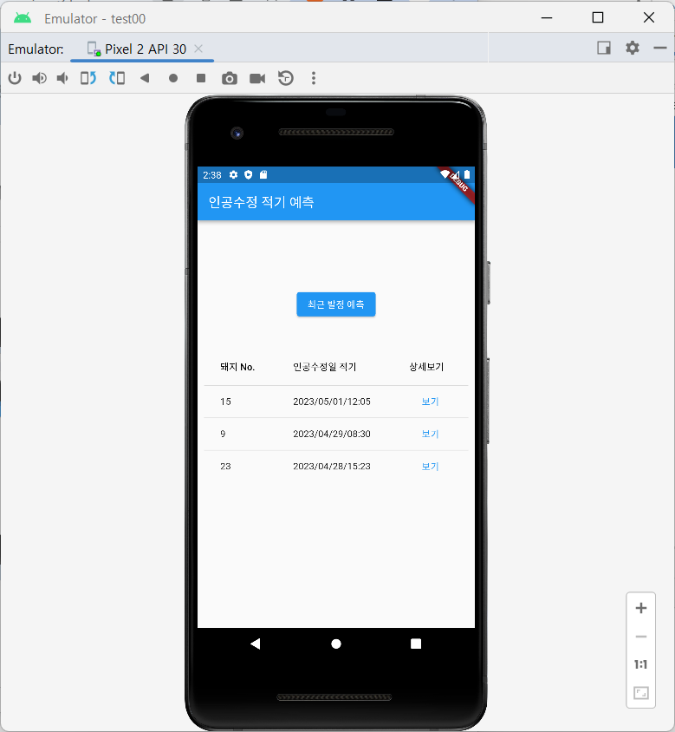
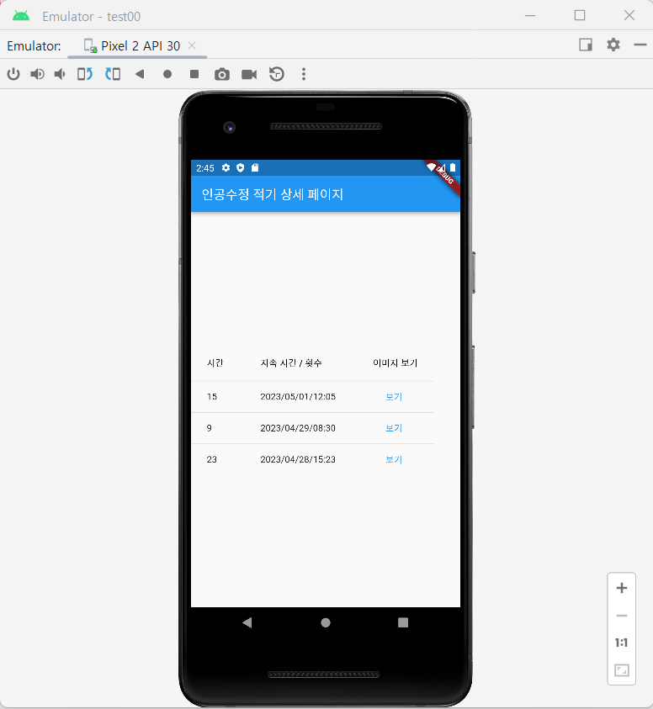
3. 캡스톤 디자인 1 내용
1
Web App
Notes:
Web App Part는 로그인기능 구현과 모돈의 최근 발정 예측일, 예측된 인공수정 적기를 디스플레이에 시각화하였습니다.

Slide 10
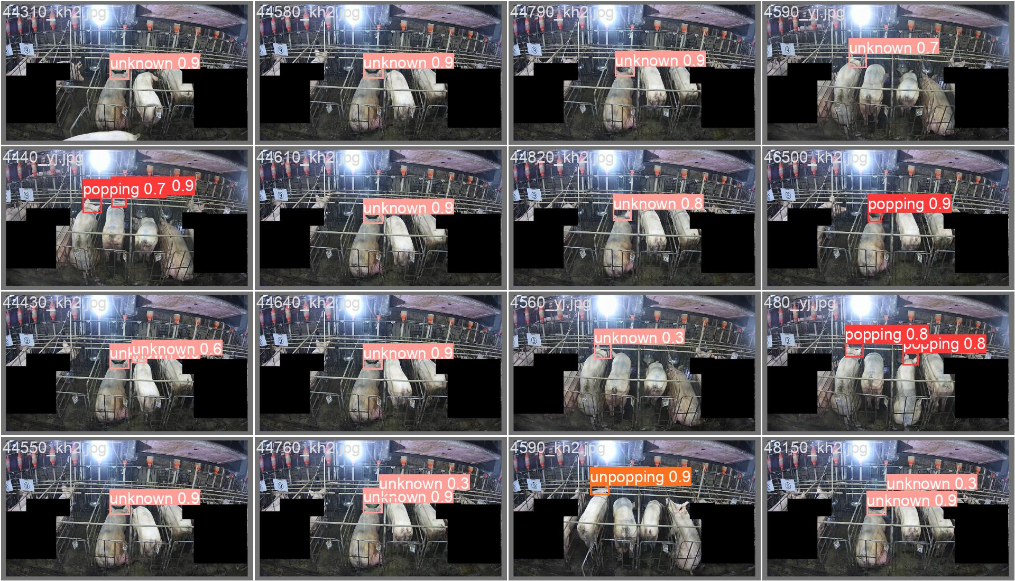
3. 캡스톤 디자인 1 내용
2
Ear Detection
Popping
Unpopping
Unknown
Notes:
다음은 3가지 class의 모돈 귀 Detection(디텍션) 결과입니다. (바로 넘어가자..ㅎ)

Slide 11
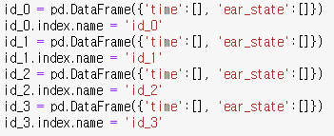
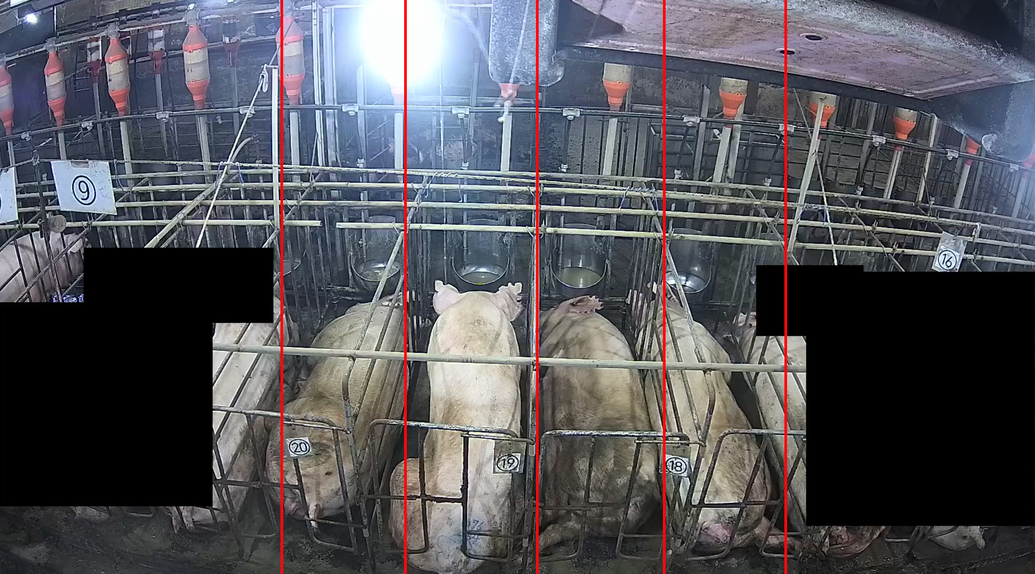
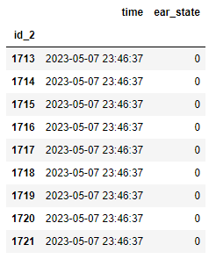
3. 캡스톤 디자인 1 내용
3
Time Series Forecasting
Id_0
Id_1
Id_2
Id_3
LSTM
인공수정 시점
예측
Bbox 위치에 따른
각 모돈 ID 할당
시계열 데이터 구성
Notes:
다음은 Predict 과정입니다. Bbox 위치에 따라 각 모돈의 ID를 할당한 뒤, ID 별로 귀쫑긋 여부를 검출하여 이를 시계열 데이터로 구성 후 구성된 시계열 데이터을 학습한 LSTM 모델로 인공수정 시점을 예측합니다.

Slide 12
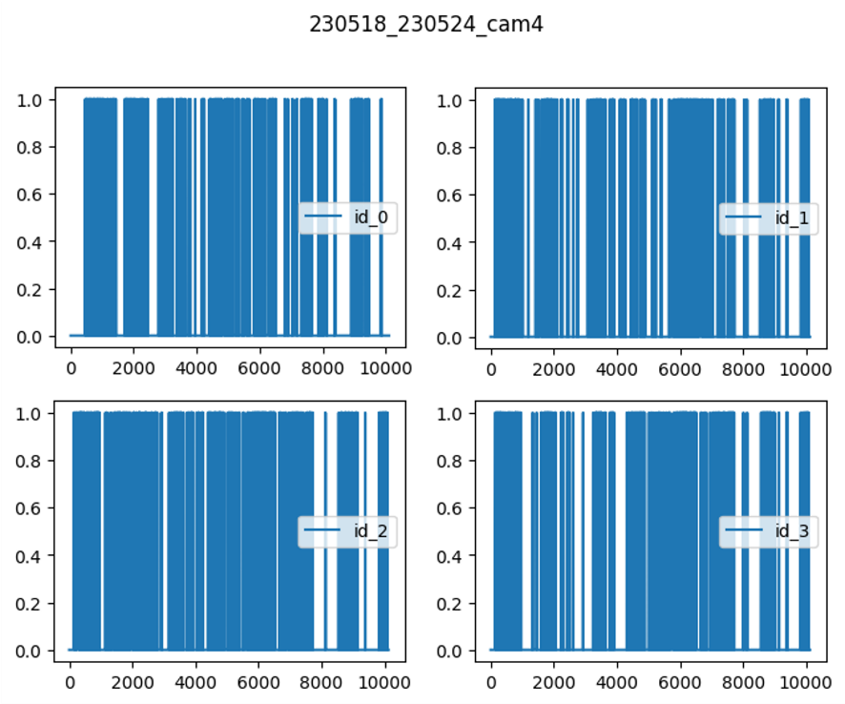
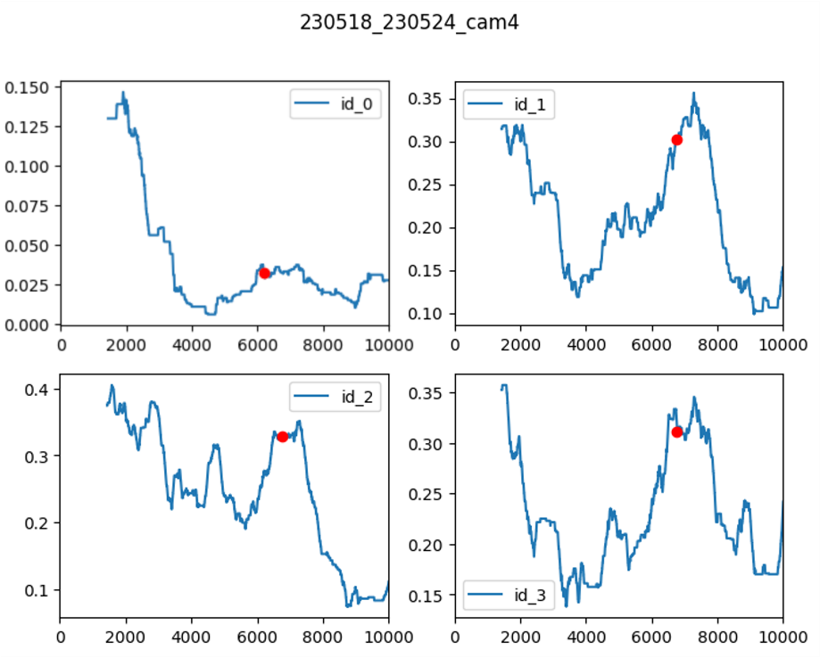
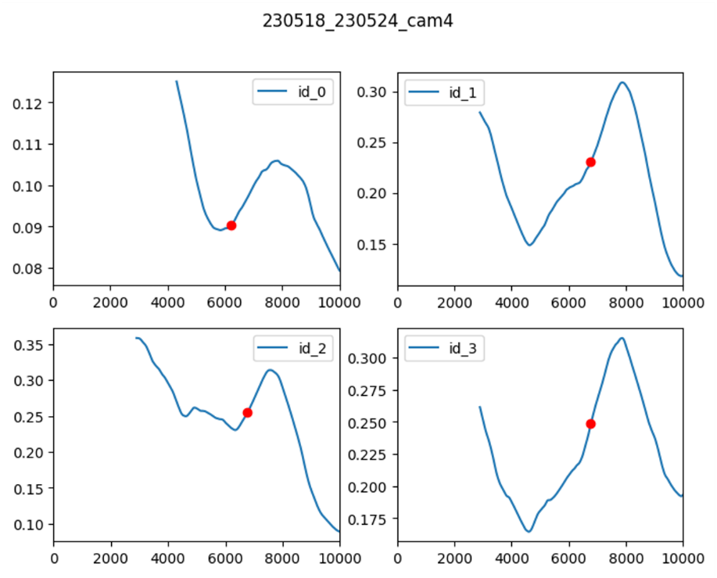
3. 캡스톤 디자인 1 내용
3
Time Series Forecasting
raw
Moving Average
(Window size = 1,440)
Double Moving Average
(Window size = 1,440)
(Window size = 720)
Notes:
1분에 5프레임 이상 귀쫑긋을 하면 1로 라벨링을 하여 일주일 동안 돼지를 관찰해 시계열 데이터를 구성하였고 그 결과를 그래프로 나타낸 것이 raw 그래프가 되겠습니다. Popping에 대한 추세를 알아보기 위하여 윈도우 크기를 1440 설정해 이동평균을 구하였으며 그래프를 더 스무스하게 만들기 위하여 이중이동평균을 적용하여 시각화를 하였습니다. 그래프의 값이 커질수록 Popping을 더욱 빈번하게 한 것이기 때문에 인공수정 적기에 근접했다고 예측이 가능하게됩니다.

Slide 13
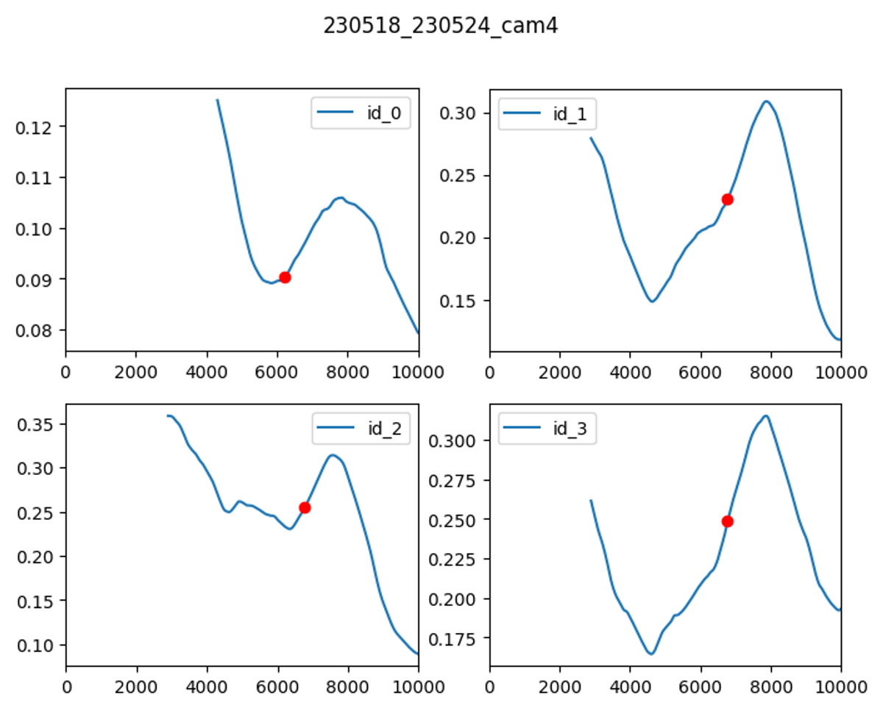
3. 캡스톤 디자인 1 내용
3
Time Series Forecasting
최고점
관리자의
발정 판단 시점
Notes:
이중이동평균을 구하였을 때, 대체적으로 실제 관리자의 발정 판단 시점이 그래프의 최고점으로부터 약 하루정도 차이가 난다는 것을 알 수 있었습니다.

Slide 14
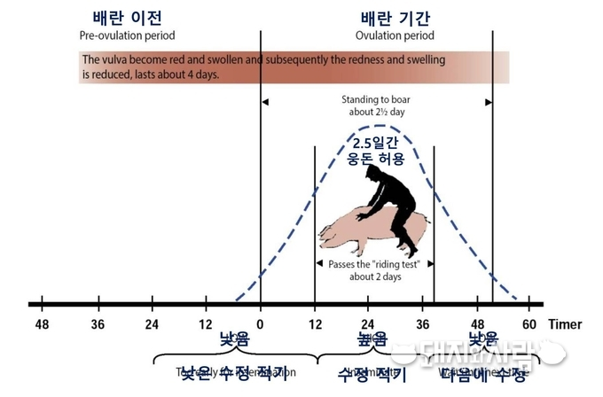
3. 캡스톤 디자인 1 내용
3
Time Series Forecasting
Notes:
해당 그래프는 수의학적으로 증명된 돼지의 인공수정 적기 그래프입니다. 위 그래프에서는 모돈의 발정 판단을 승가 허용으로 하였는데 2.5일간의 승가허용 기간 중 2일간을 인공수정 적기로 보았기 때문에 저희 프로젝트의 모돈 인공수정 적기를 이틀로 정하였습니다.

Slide 15
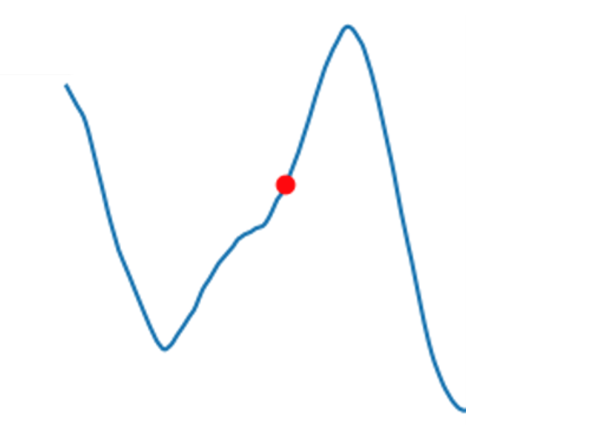
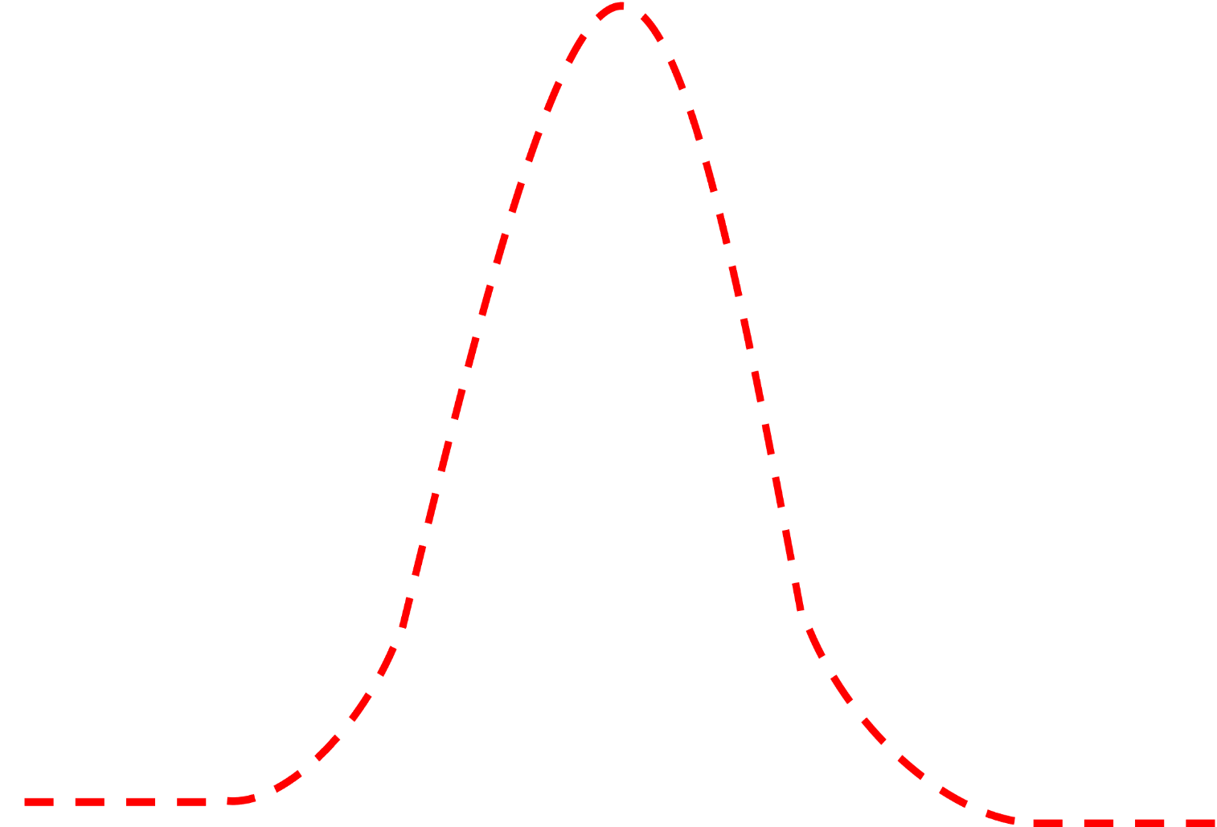
3. 캡스톤 디자인 1 내용
3
Time Series Forecasting
농장 적응 기간
수정 적기
2일
Notes:
이전장에서 보여드린 그래프를 빨간색 점선 그래프라고 하였을 때, 모돈이 농장에 처음 들어와 적응하는 기간을 제외하면 이중이동평균 그래프와 유사함을 알 수 있습니다. 따라서 점선 그래프의 수정 적기가 최고점을 포함하여 2일이기 때문에 이중이동평균에서는 관리자의 판단 시점으로부터 2일간을 수정 적기라고 가정할 수 있으며, LSTM 모델에 학습할 때, 시계열 데이터의 label 값을 관리자의 판단시점으로 하여 모델이 이를 예측하여 관리자에게 이 시점으로부터 2일간 인공수정 적기를 전달하는 것 입니다.

Slide 16
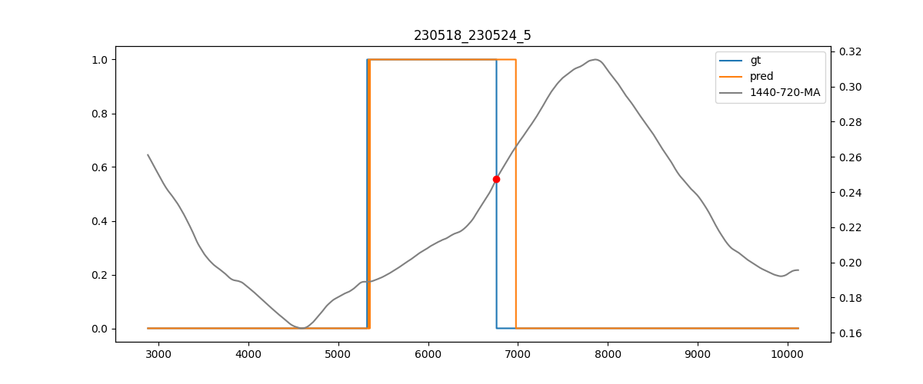
3. 캡스톤 디자인 1 내용
3
Time Series Forecasting
Notes:
이것은 현재까지 수집한 시계열 데이터셋으로 학습한 LSTM 모델로 예측한 결과입니다. 회색 그래프가 이중이동평균을 적용한 귀쫑긋 여부 그래프, 파란색 그래프가 ground truth 그래프, 주황색 그래프가 예측한 결과 그래프입니다. 이 데이터셋에서는 ground truth와 유사한 예측 결과를 보였습니다.

Slide 17
04. 캡스톤 디자인 2 계획

Slide 18
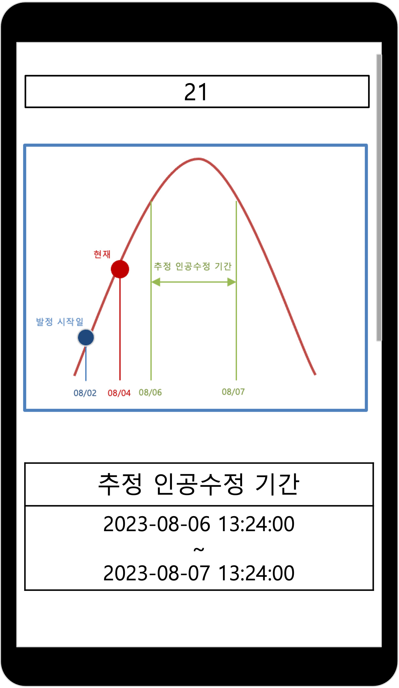
4. 캡스톤 디자인 2 계획
1
DL 서버에서 데이터를 받아 상세페이지 구현
DL 서버로부터 추정 인공수정 기간을 받아 사용자에게 그래프와 텍스트로 제공할 수 있도록 구현
Notes:
첫번째는 딥러닝 서버로부터 추정 인공수정 기간을 받아 상세페이지를 구현하는 것입니다. 사용자가 데이터를 직관적으로 알 수 있게 하기 위해 인공수정 적기 그래프를 그리고, 하단에 텍스트로 정확한 기간을 제공할 수 있도록 구현할 예정입니다.

Slide 19
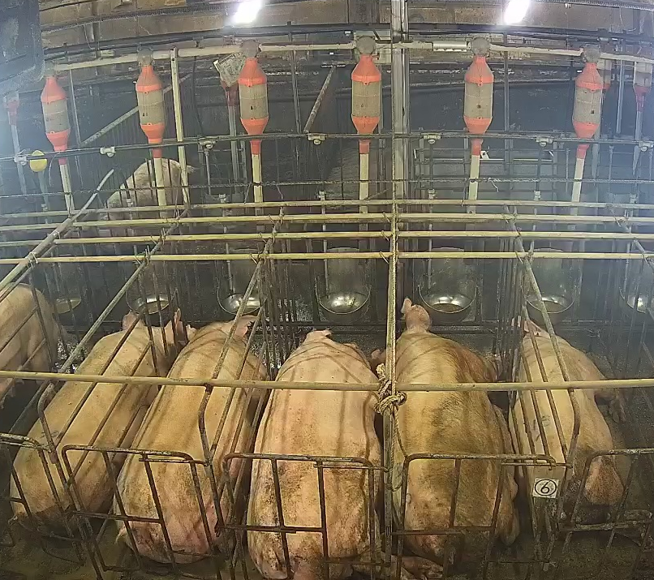
4. 캡스톤 디자인 2 계획
2
모돈 별 영역 분할 문제 해결
기존 방법 : Bbox 위치에 따른 모돈 ID 할당을 모돈이 있는 스톨을
기준으로 하여 사전에 영역을 나눔
Cam의 각도나 위치가 바뀌면 미리 나누었던 영역과 모돈의 위치가 맞지 않는 문제 발생
해결 방법 : 모돈이 있는 위치를 기준으로 하여 영역을 나누는 것이 아닌
모돈을 탐지하여 탐지된 바운딩 박스 기준으로 모돈 ID 할당
Notes:
다음은 모돈 별 영역 분할의 문제입니다. 현재는 모돈의 ID를 할당할 때, 사전에 모돈이 있는 스톨을 기준으로 영역을 나누어 모돈의 귀를 탐지하여 나온 바운딩박스의 위치가 나눈 영역들 중 하나에 위치하면 ID를 할당하도록 구현을 하였습니다. 그런데 이러한 방법은 카메라의 각도나 위치가 바뀌면 미리 나누었던 영역과 모돈의 위치가 맞지 않는다는 문제가 발생합니다.
따라서 저희는 사전에 스톨을 기준으로 영역을 나누는 것이 아니라 모돈을 탐지하여 ….. 뭐라할까요..

Slide 20
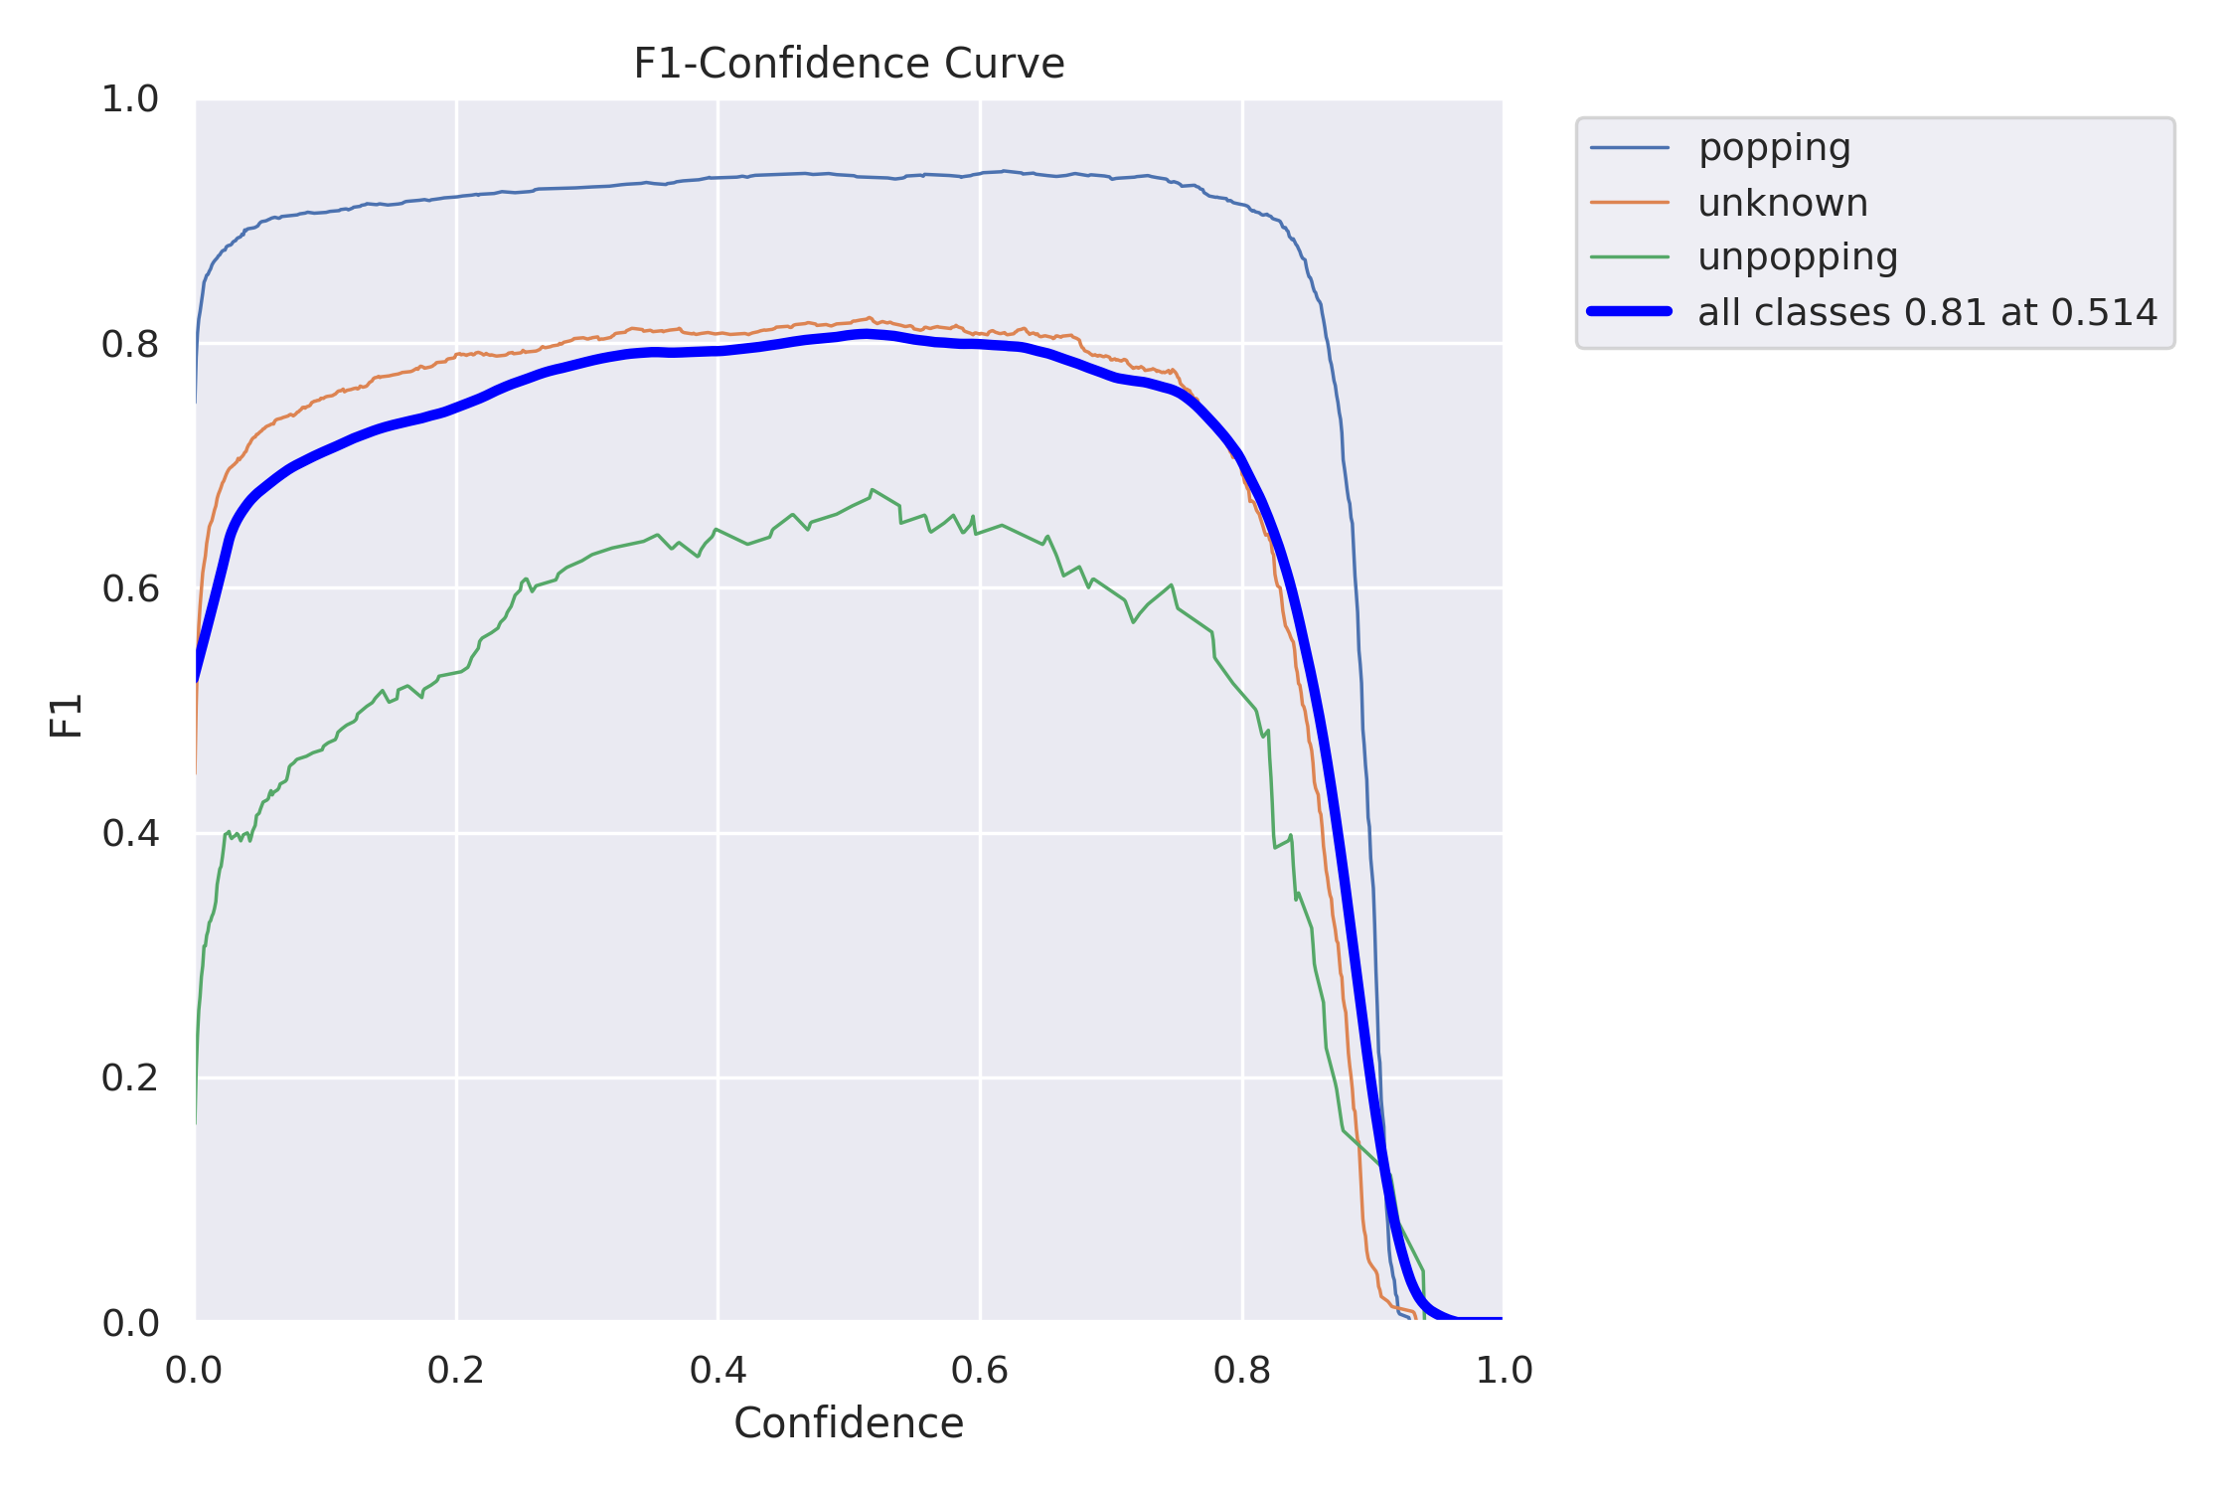
4. 캡스톤 디자인 2 계획
3
클래스 불균형 문제를 해결하기 위한 추가적인 Labeling
Unpopping에 대한 데이터가 현저히 부족
추가적인 Labeling을 통해 클래스 불균형 문제 해결
Notes:
다음은 클래스 불균형 문제를 해결하기 위한 추가적인 라벨링 작업입니다.
모돈의 귀를 탐지할 때, 각 클래스 별로 탐지된 결과를 보면 unpopping 클래스의 정확도가 떨어진다는 것을 알 수 있습니다. 이는 수집한 모돈의 귀 데이터 중, unpopping 클래스에 대한 데이터가 현저히 부족하기 때문에 발생한 결과로, unpopping 클래스에 대한 데이터를 추가적으로 수집하여 성능을 높일 계획입니다.

Slide 21
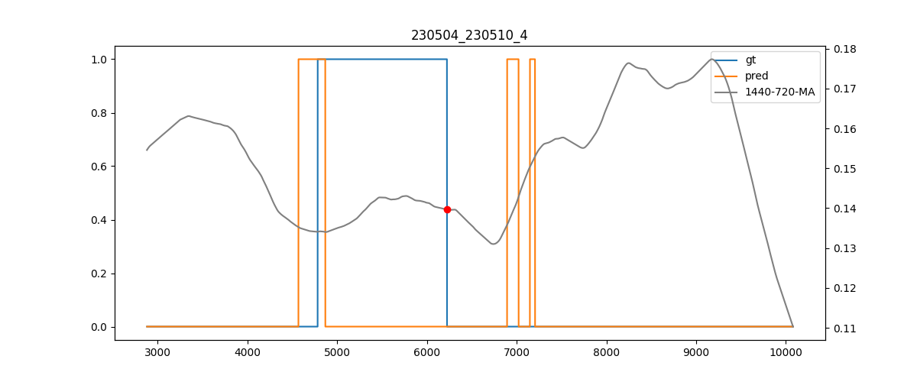
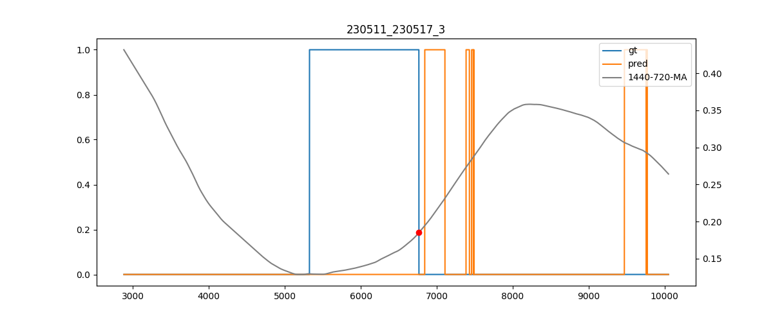
4. 캡스톤 디자인 2 계획
4
시계열 예측 모델의 성능 향상을 위한 추가적인 시계열 데이터셋 수집
데이터셋 부족으로 인해 예측률이 떨어짐
더 많은 시계열 데이터셋 수집 필요
Notes:
다음은 시계열 예측 모델의 성능 향상을 위한 추가적인 시계열 데이터셋 수집입니다.
현재까지는 총 47마리에 대한 돼지의 시계열 데이터를 수집하여 학습을 하였습니다. 해당 그래프를 보시면 예측 결과가 ground truth와는 많이 다른 모습을 보입니다.
좋은 성능을 내기에는 아직 데이터셋이 많이 부족하기 때문에 더 많은 시계열 데이터를 수집할 계획입니다.

Slide 22
05. 추진 전략

Slide 23
5. 추진 전략
Deep Learning
Backend
8월 | 9월 | 10월
Labelling
Time Series Forecasting
성능 상향 검토 및 수정
돼지 상세 페이지 구현
테스트 및 수정
Notes:
8월에는 모돈의 귀 탐지 성능 향상을 위한 추가적인 라벨링과 시계열 예측 모델의 성능 향상을 위해 다양한 시도와 웹 어플리케이션의 상세 페이지를 구현할 예정입니다. 그리고 9~10월은 마무리 단계로, 추가적인 성능 향상 검토와 테스트, 수정 등을 할 예정입니다.

Slide 24
QnA

Slide 25
감사합니다.

